Slide 1

Maximiser les bénéfices
Utilisation d’Algorithme pour optimiser le temps dans les processus de décisions d’achats.

Slide 2
Sommaire
Solution brute
Combinaisons
Fonctionnement
Pseudo-code
Limites
Solution optimisée
Schéma de compréhension
Pseudo-code
Efficacité
Limites
Comparaison de resultats
Conclusion

Slide 3
Algorithme de force brute
Tester toutes les combinaisons d’actions
Choisir le meilleur investissement

Slide 4


Force brute : Combinaisons?
Soit [A, B, C] une liste d’actions:
Les combinaisons sont :
(0) nul
A – B – C
AB – AC – BC
ABC
Soit [A, B, C, D] une liste d’actions:
Les combinaisons sont :
(0) nul
A – B – C – D
AB – AC – AD – BC – BD – CD
ABC – ABD – ACD – BCD
ABCD
8 combinaisons
16 combinaisons
Il y a $2^{nombre d^{′}actions}$ combinaisons
C$omplexités :T=O\left(2^{n}\right)$, S = O(n)

Slide 5
Force brute : Fonctionnement
Combinaison1
Combinaison2
Combinaison3
Combinaison
BrutForce
BrutForce
BrutForce
BrutForce
Transactions = [...]
Bénéfices = x
Coûts = y
Transactions = [...]
Bénéfices = x
Coûts = y
Transactions = [...]
Bénéfices = x
Coûts = y
Transactions = [...]
Bénéfices = x
Coûts = y

Slide 6
Force brute : Pseudo-code
n = nombre d’actions
Meilleur_benefice = 0
Pour a de 0 jusqu’à n avec un pas de 1
Pour combinaison dans combinaisons(actions, a)
calcul = calculer benefice de la combinaison
si le calcul > meilleur_benefice
meilleur_benefice = calcul
Retourner meilleur benefice

Slide 7
Force brute : limites
Pour 20 actions : 1’048’576 opérations
Pour 100 actions : 1’267’650’600’228’229’401’496’703’205’376 opérations
Pour 1000 actions : 1,07 e+301 opérations
On atteint très vite les limites.

Slide 8
Algorithme optimisé (AO)
Réalisé une optimisation qui fournisse une réponse < 1sec
Adaptée aux données historiques données

Slide 9
AO : compréhension (1/2)
 |  | 1€ | 2€ | 3€ | 4€ | 5€
V:1, B:2 | Action-1 | 2 | 2 | 2 | 2 | 2
V:3, B:5 | Action-2 | 2 | 2 | 5 | 7 | 7
V:1, B:1 | Action-3 | 2 | 3 | 5 | 7 | 8
V:2, B:1 | Action-4 | 2 | 3 | 5 | 7 | 8
V:4, B:7 | Action-5 | 2 | 3 | 5 | 7 | 9
V:2, B:4 | Action-6 | 2 | 4 | 6 | 7 | 9
V : Valeur, coût
B : Bénéfice

Slide 10
AO : compréhension (2/2)
 |  | 1€ | 2€ | 3€ | 4€ | 5€
V:1, B:2 | Action-1 | 2 | 2 | 2 | 2 | 2
V:3, B:5 | Action-2 | 2 | 2 | 5 | 7 | 7
V:1, B:1 | Action-3 | 2 | 3 | 5 | 7 | 8
V:2, B:1 | Action-4 | 2 | 3 | 5 | 7 | 8
V:4, B:7 | Action-5 | 2 | 3 | 5 | 7 | 9
V:2, B:4 | Action-6 | 2 | 4 | 6 | 7 | 9
V : Valeur, coût
B : Bénéfice
Meilleurs actions : Action-5 & Action-1

Slide 11
AO : Pseudo-code (1/2)
Tableau = matrice de zero dim(6, 5)
Actions = liste des actions avec [nom, cout, profit]
Ligne = 0
Pour i qui va de 0 jusqu’à la taille de la matrice (30 ici)
i = i modulo <nombre de colonne>
cout = cout de l’action de la ligne actuelle
...

Slide 12
AO : Pseudo-code (1/2)
Si i >= cout
benefice = coût x profit de l’action de la ligne
Si la ligne est > 0
A = benefice de la ligne de dessus : col=i
B = benefice + benefice sans action du dessus
Si A > B
tableau(ligne: row, col: i) = A
Sinon
tableau(ligne: row, col: i) = B
Sinon
tableau(ligne: row, col: i) = benefice
Sinon
tableau(ligne: row, col: i) = valeur du dessus ou 0 si première ligne
Si i égal 0
Ligne ++
Fin pour

Slide 13
AO : Pseudo-code (2/2)
Tableau = résultat obtenu depuis la partie 1
Actions = liste des actions avec [nom, coût, profit]
Colonne = index de la dernière colonne du tableau
Liste_actions = liste vide
Pour index de la dernière ligne des actions à la première
A = Tableau(ligne: index, col: Colonne)
B = Tableau(ligne: index – 1, col: Colonne)
Si A > B
Colonne -= cout de l’action de la ligne actuelle
Ajouter action dans Liste_actions
Si index égal 0 et Colonne > 0
Ajouter action dans Liste_actions

Slide 14
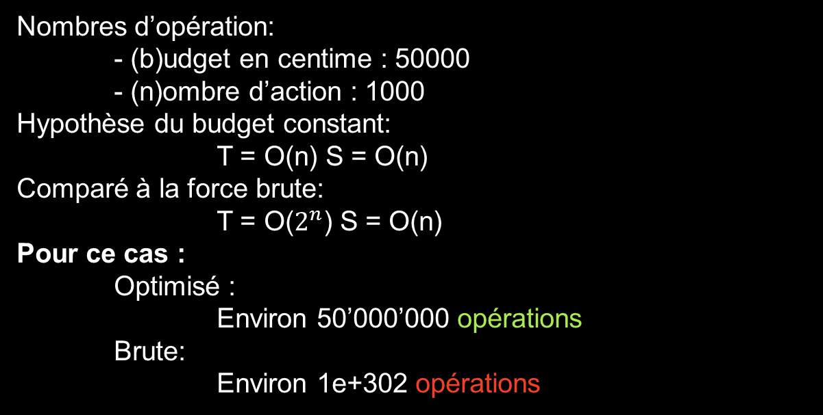
Complexités
Nombres d’opération:
- (b)udget en centime : 50000
- (n)ombre d’action : 1000
Hypothèse du budget constant:
T = O(n) S = O(n)
Comparé à la force brute:
T = O($2^{n}$) S = O(n)
Pour ce cas :
Optimisé :
Environ 50’000’000 opérations
Brute:
Environ 1e+302 opérations

Slide 15
Limites
Budget plus élevé
Plus grand nombre d’actions
Puissance de calcul
(mémoire)

Slide 16
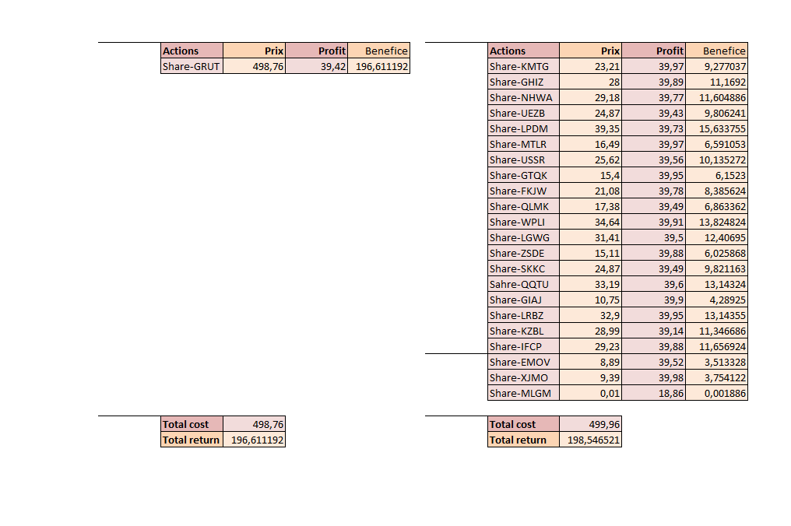
Rapport Dataset1
Sienna
Emeric
<10€
Sienna
Emeric

Slide 17
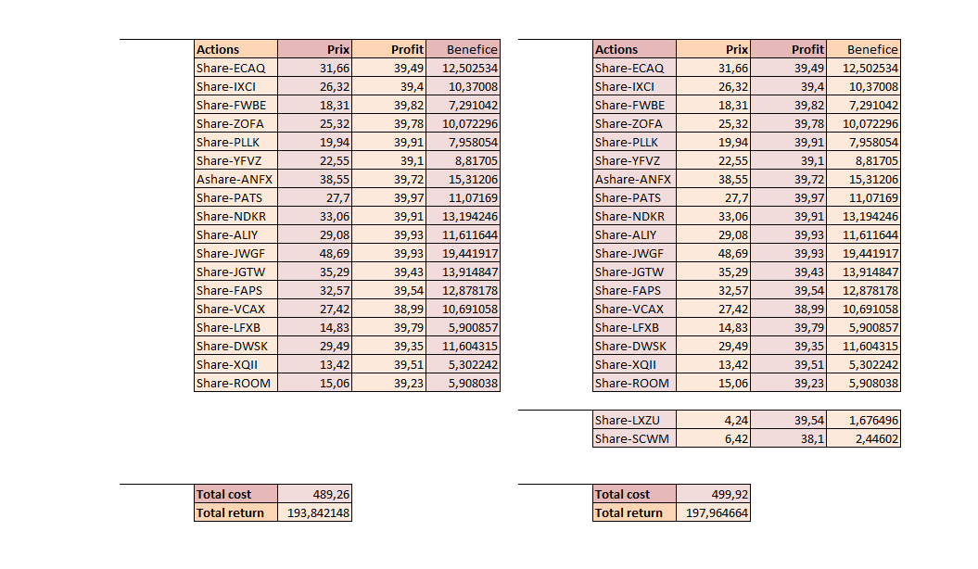
Rapport Dataset2
Sienna
Emeric
<10€
Sienna
Emeric

Slide 18
Résultats si différents?
Inclure les frais liés à la bourse:
Frais de courtage
Frais fixes ( valeur seuil? )
Frais en pourcentage ( valeur seuil? )
TVA
Critères plus généraux:
Utilité d’inclure une action à 1 centime d’€
Risques

Slide 19
Conclusion
Une version optimisée
Ayant une complexité temporelle O(n)
Manque des critères pour affiner de processus de décision

